Slide 1
Воспитание успешного ребенка посредством технологии « Ситуация»
Сухова Марина Григорьевна
воспитатель МАДОУ «Детский сад № 49» г.Тобольска
2021г.

Slide 2
- Указ президента РФ №204 от 07.05.2018г. «О национальных целях и стратегических задачах развития РФ»;
- проект «Образование»;
- федеральный проект «Успех каждого ребенка».

Slide 3
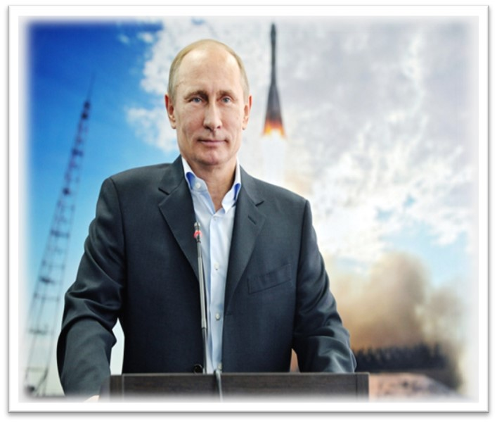
«Каждый ребёнок
одарён, раскрыть его
способности – наша задача.
В этом - успех России».
В. В. Путин

Slide 4
Успех – это результат деятельности человека, которая преобразует его самого и окружающую действительность.

Slide 5
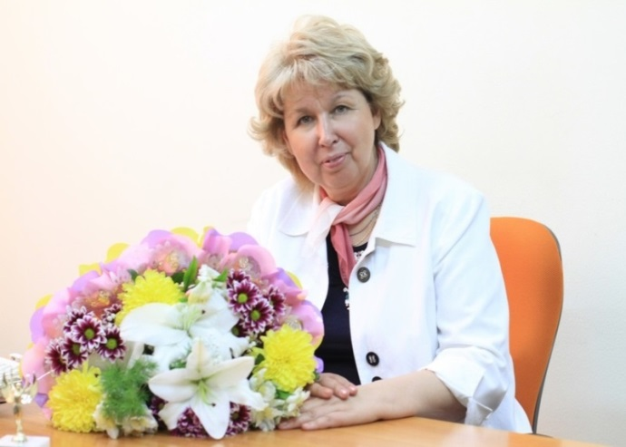
Технология деятельностного
метода обучения
(«Школа 2000…»)
Петерсон Людмила Георгиевна,
доктор педагогических наук, автор непрерывного курса математики «Школа 2000…»,лауреат премии Президента РФ в области образования, ведущий специалист кафедры стратегического проектирования РАГС при Президенте РФ

Slide 6
Технология «Ситуация»
1
1
Введение в ситуацию
2
Актуализация знаний
3
Затруднение в ситуации
4
«Открытие» нового знания
1
Включение нового знания в систему знаний
5
1
6
Осмысление

Slide 8
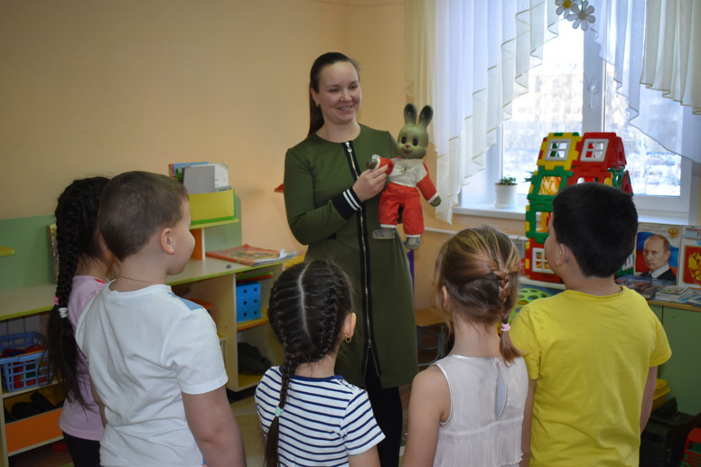
Этапы технологии «Ситуация»
1 этап. Введение в ситуацию.
Мотивация детей на включение в деятельность.
Беседа, значимая для ребенка
Переход к сюжету
Детская цель
Хотите?
Сможете?

Slide 9
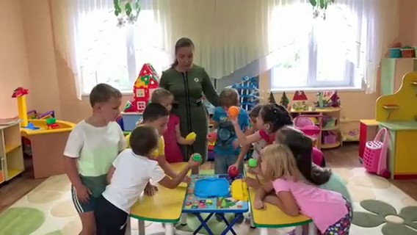
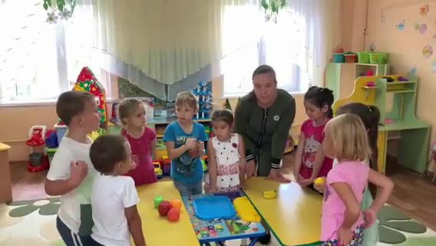
2 этап. Актуализация знаний и умений.
Вспоминаем знания, которые потребуются для открытия нового знания
Детская цель
Действуем по сюжету

Slide 10
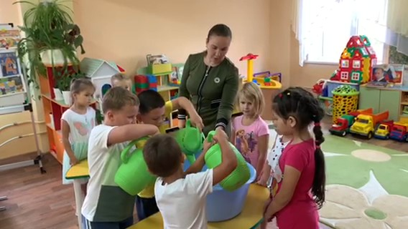
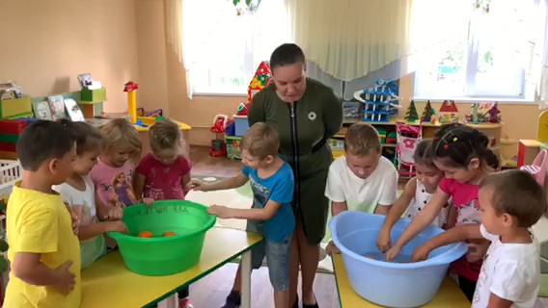
3 этап. Затруднение в ситуации
Для достижения детской цели нужно выполнить новое действие
Затруднение – не знаю как его выполнить
Смогли? Почему не смогли?
Что сейчас надо узнать?
Действуем по сюжету

Slide 11
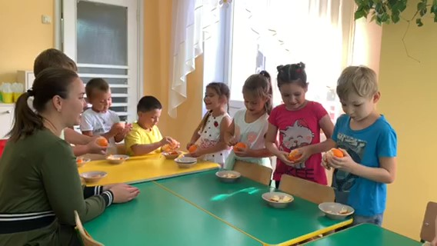
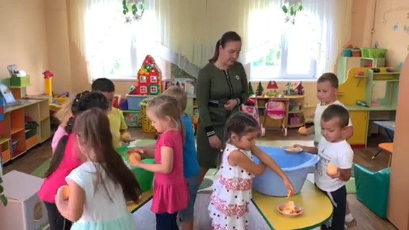
4 этап. «Открытие» нового знания (способа действий)
Выбираем способ преодоления затруднения
Что можно сделать, если чего-то не знаешь?
Спросить у того, кто знает
Догадаться самому
Посмотреть в книге
Придумать самому и проверить себя
Действуем по сюжету

Slide 12
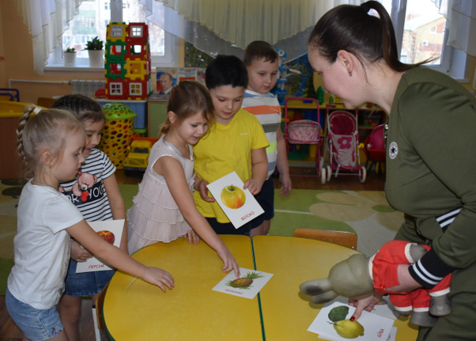
5 этап. Включение нового знания (способа действия)
в систему знаний ребенка
Новое знание
Дидактическая игра
Действуем по сюжету

Slide 13
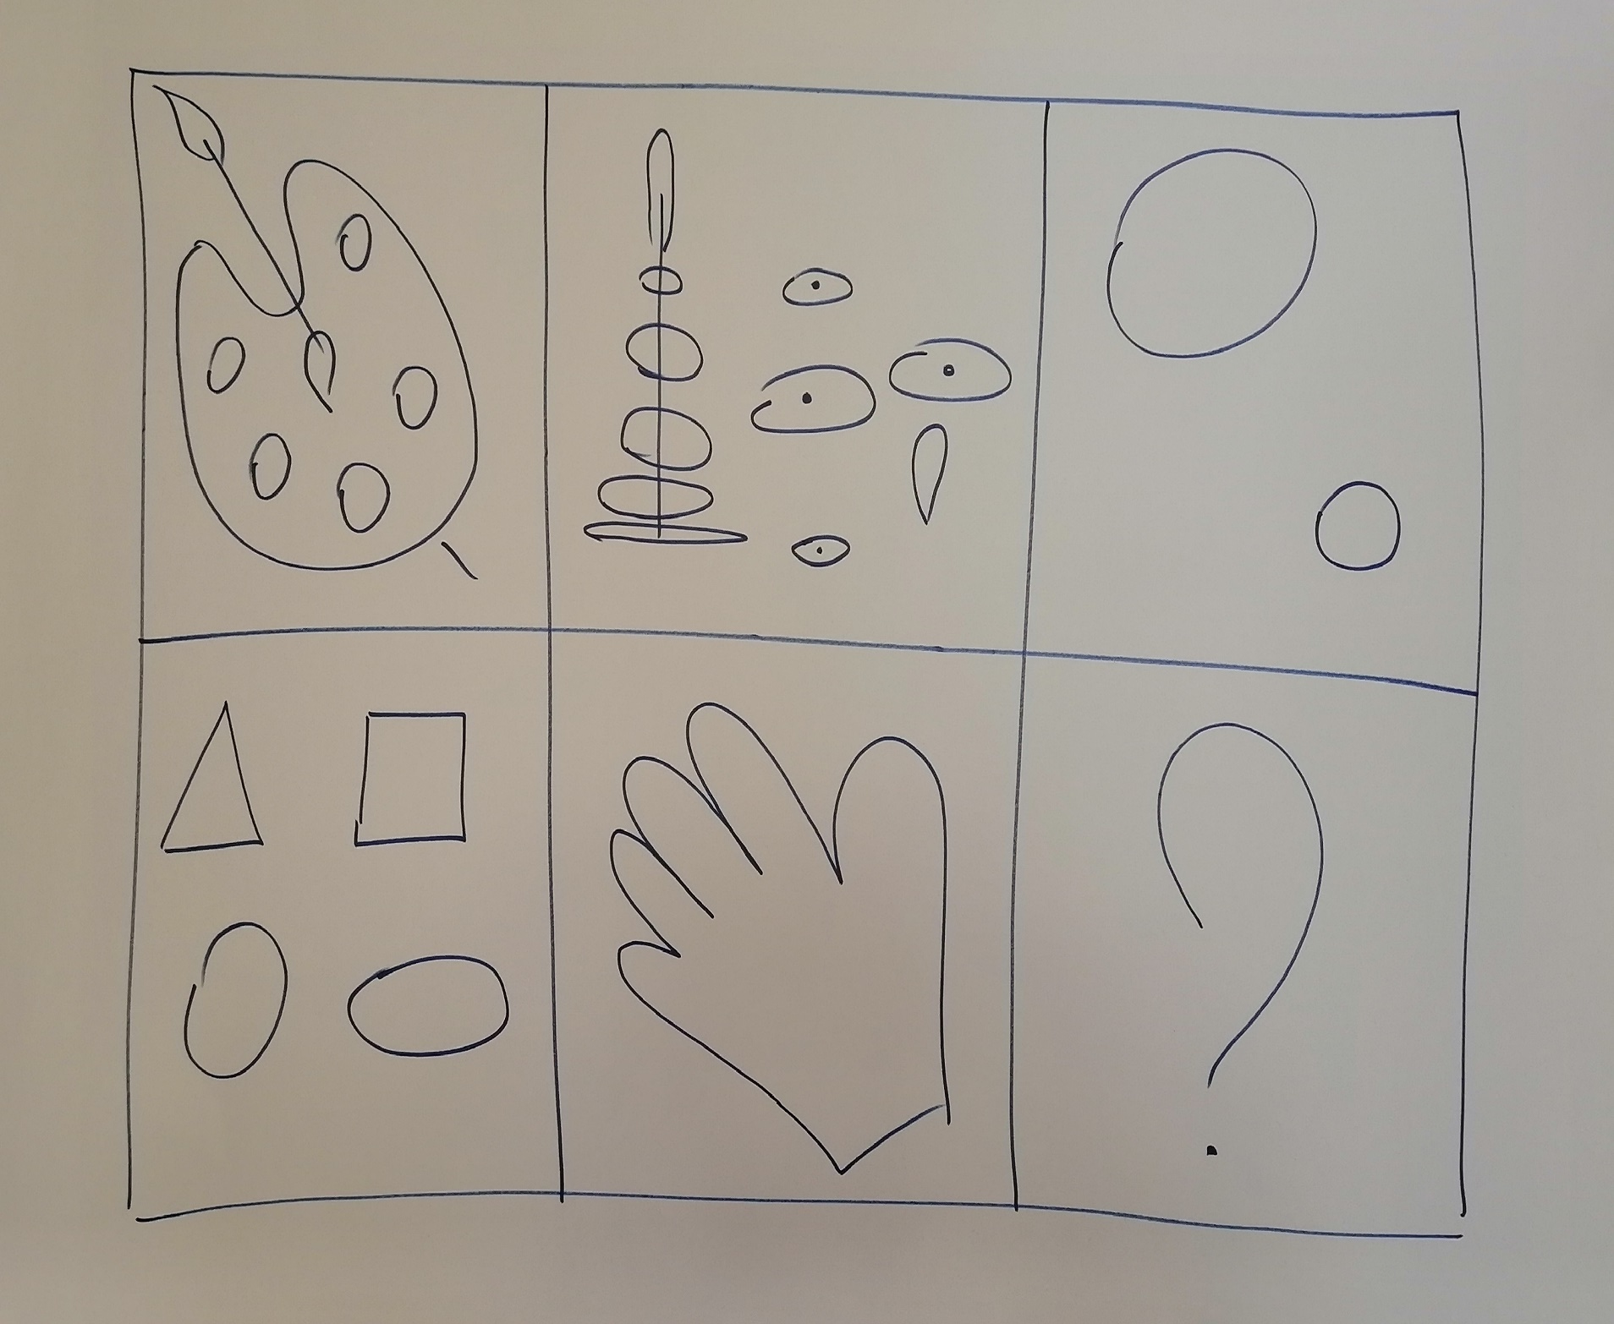

Slide 14
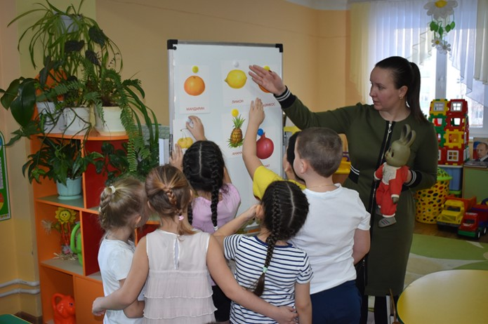
6 этап. Осмысление.
Соединение детской и взрослой цели
Фиксирование достижения цели
Где были? Чем занимались? Кому помогли?
Определение условий, которые позволили достичь цели
Как это удалось? Что делали, чтобы достичь цели? Какие знания, умения, личностные качества пригодились?

Slide 16
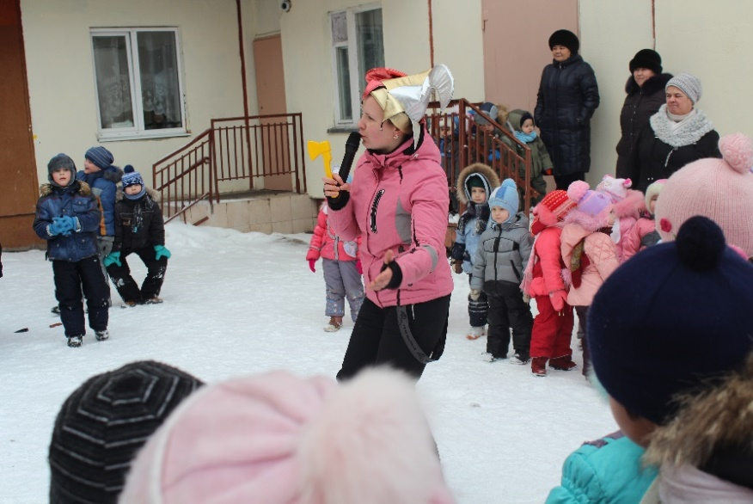
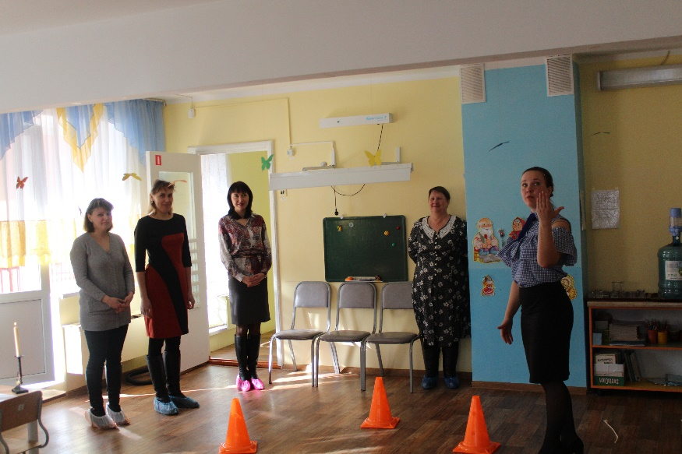
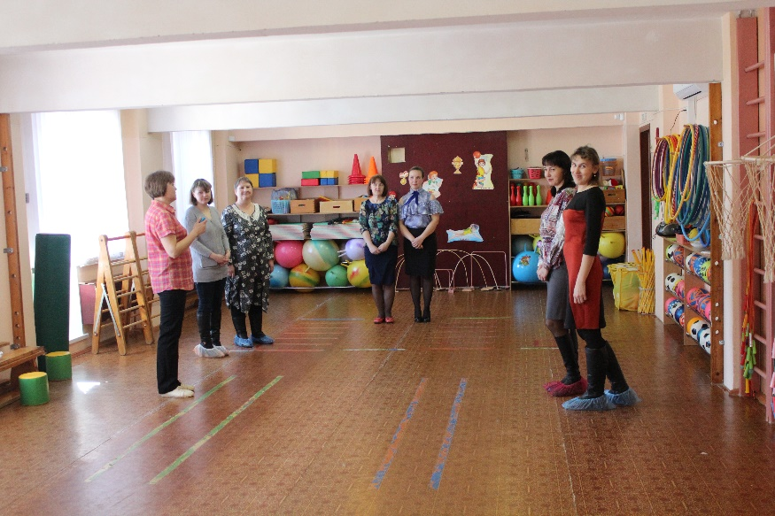
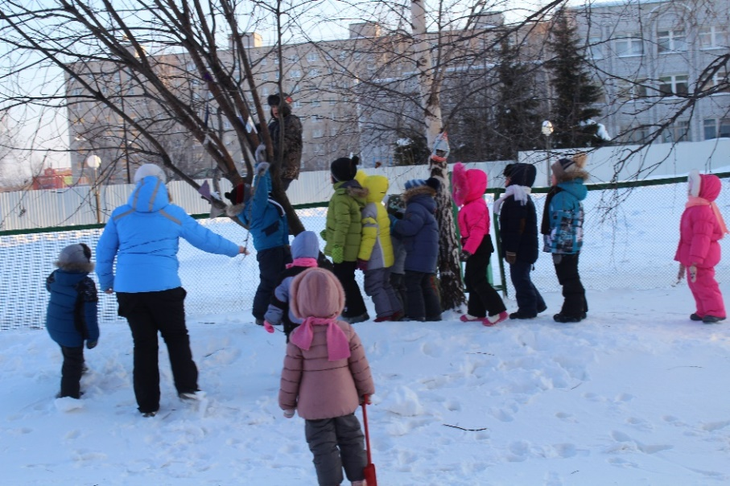
Взаимодействие с родителями

Slide 18
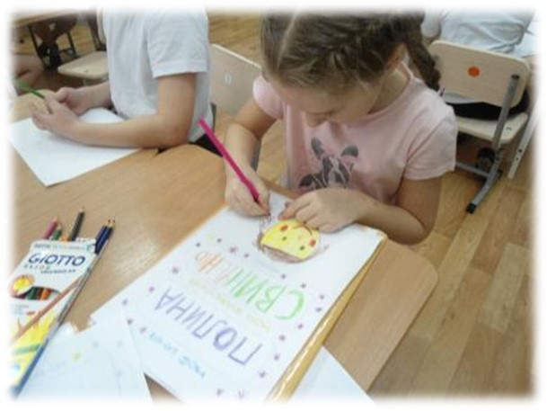
Дневник успеха

Slide 19
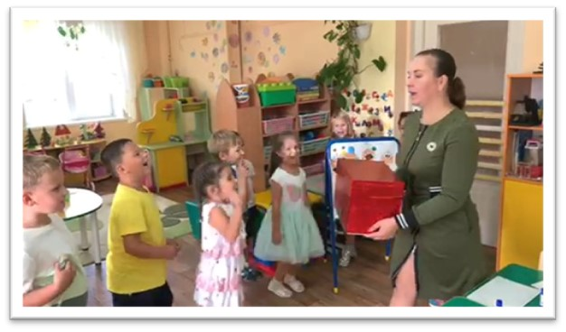
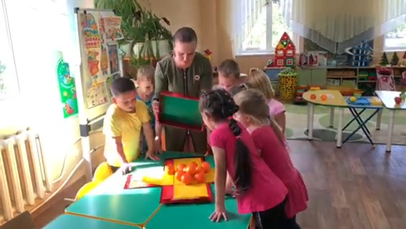
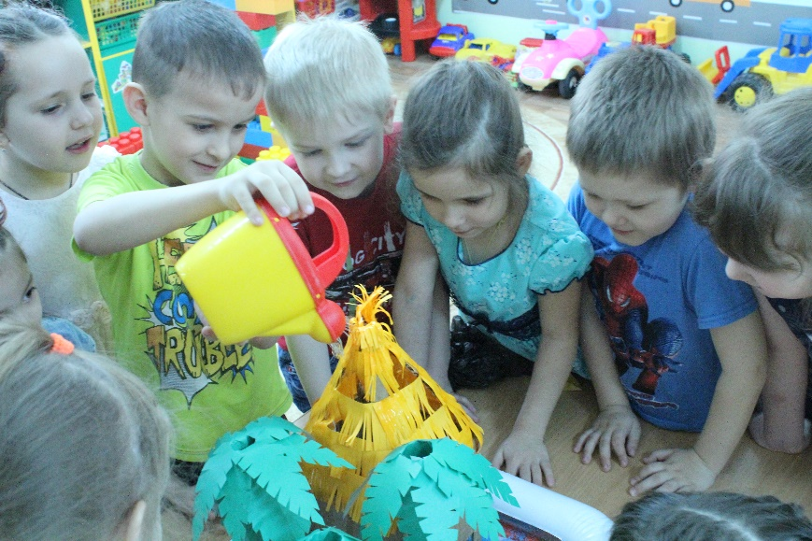
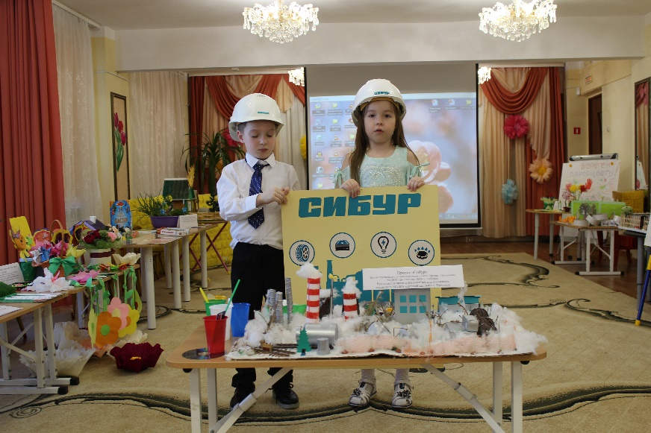

Slide 20
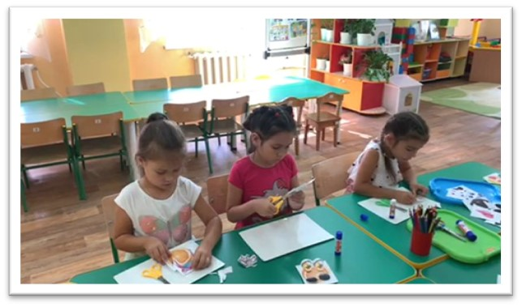
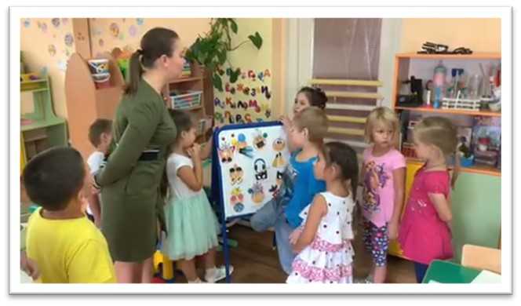
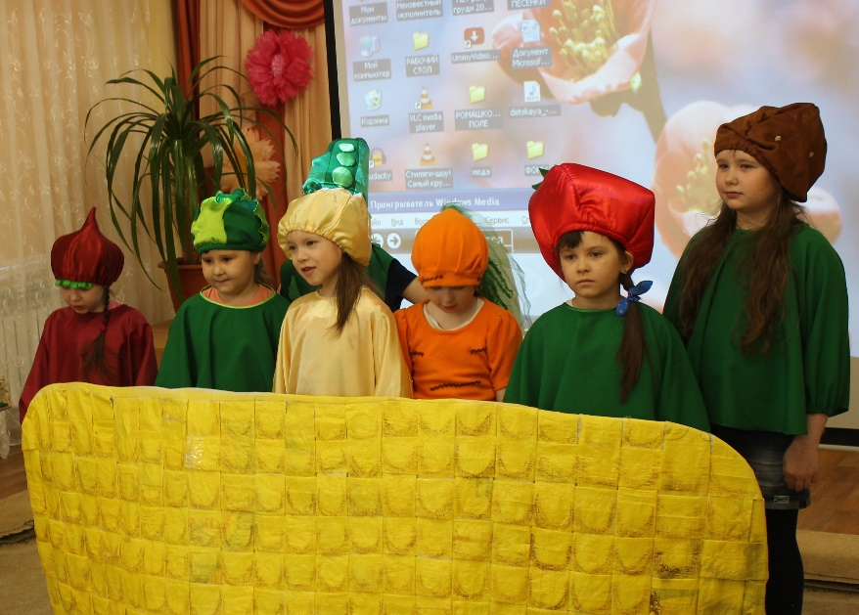
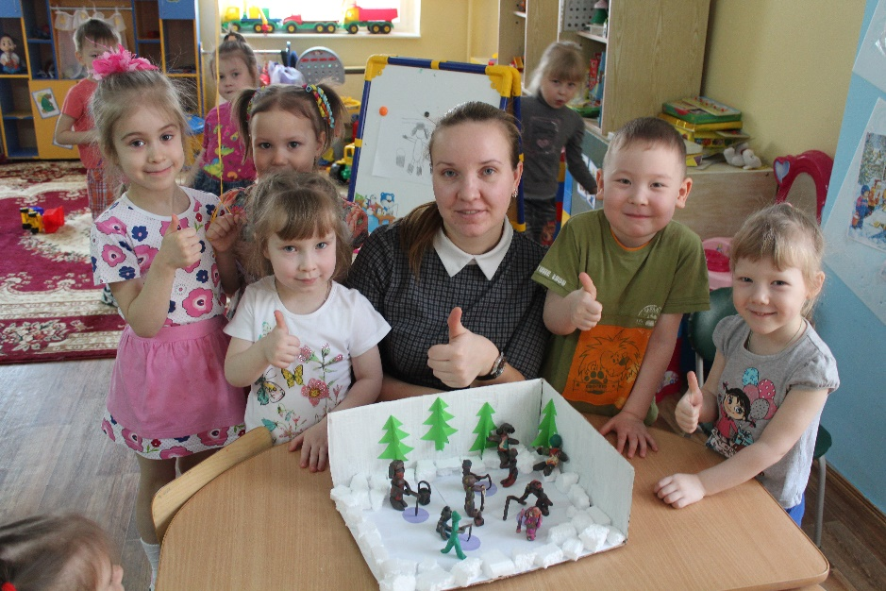

Slide 21
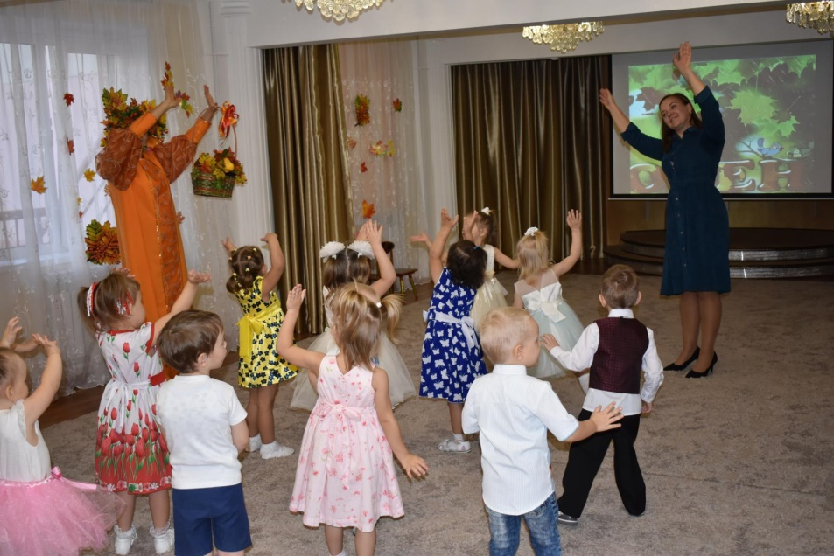
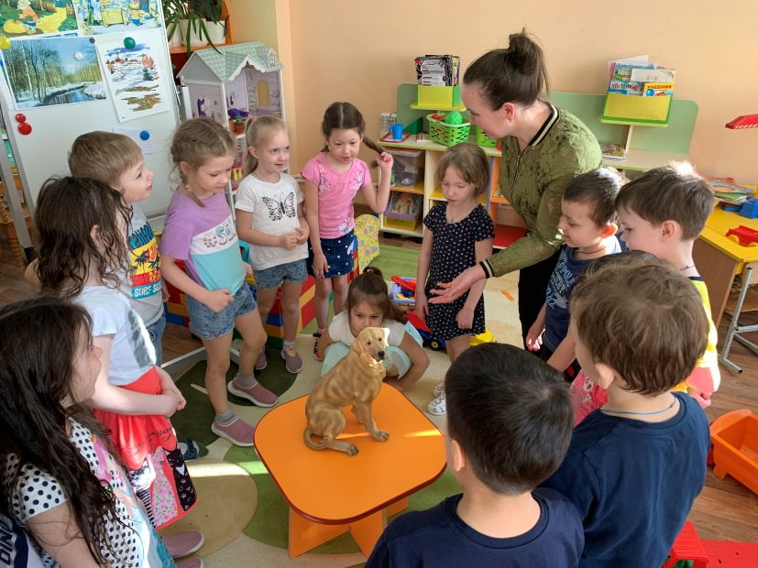
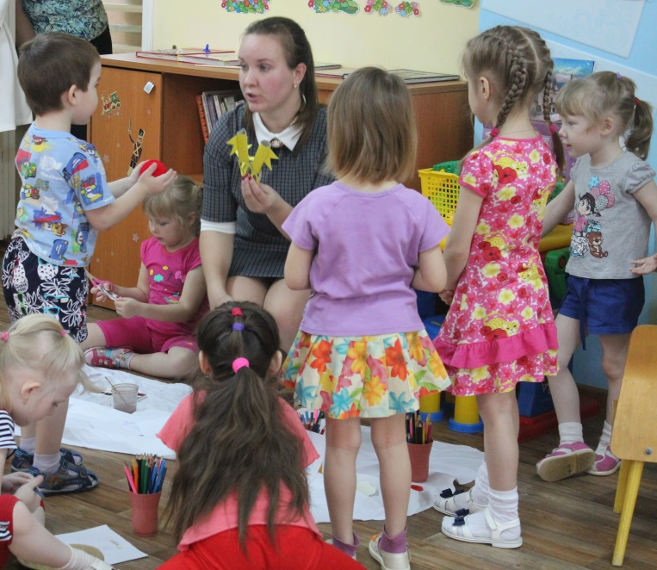
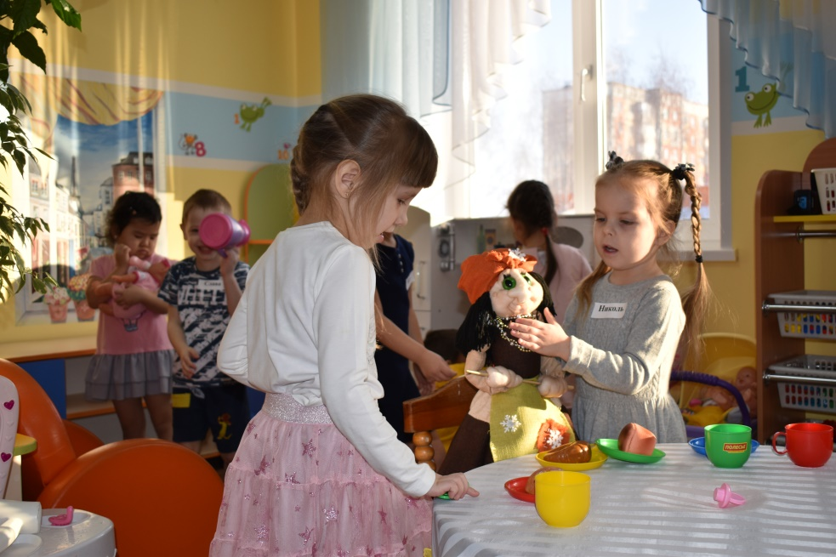

Slide 22
«Человека нужно искать в детстве – там корни. Скажи мне, как прошло твое детство, и я скажу, что принесет тебе будущее…»
Марина Цветаева

Slide 23
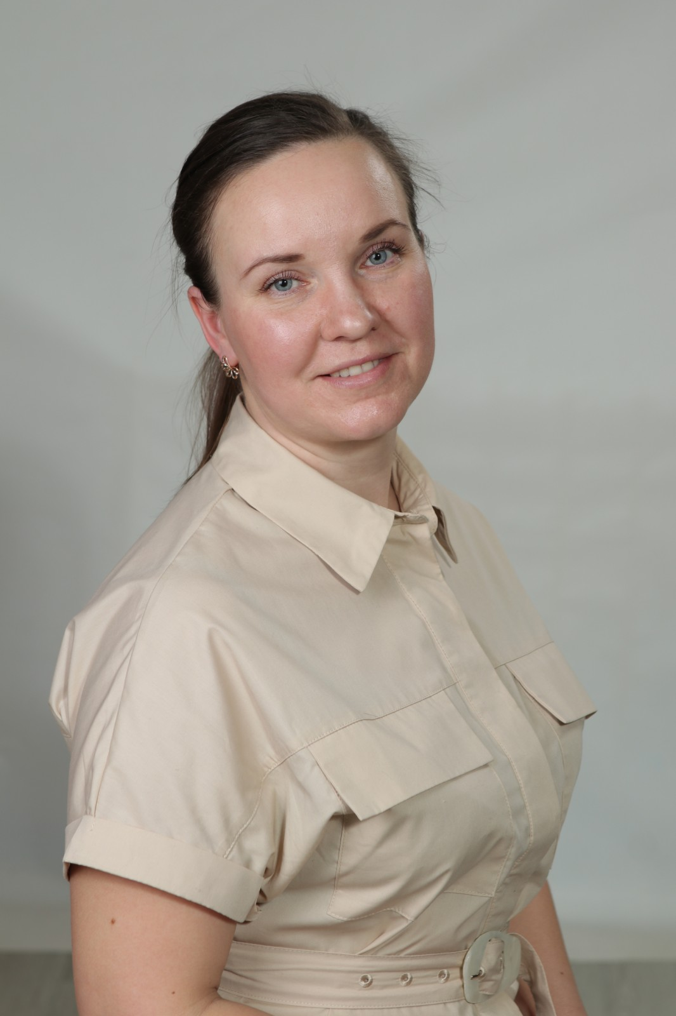
Моё педагогическое кредо –
«Успех ребенку может создать тот педагог, который сам переживает радость успеха».

